Slide 1
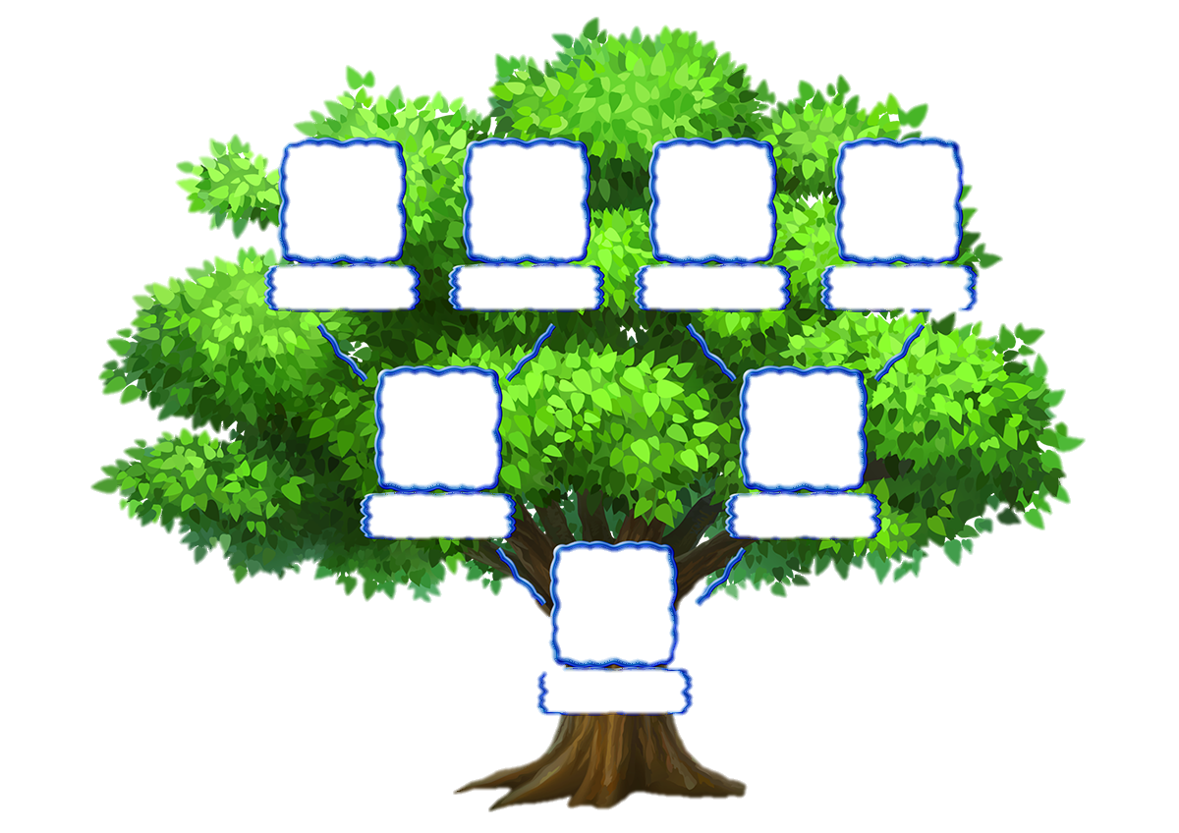
Проект «Цифровой семейный архив»
Руководитель проекта: Аджиян Паша Саядович
Команда проекта: Ашихина Алина, Фазельдинова Анастасия, Попова Екатерина, Кураева София, Камалутдинова Аделина, Барышова Евгения, Шлыков Роман

Slide 2
Введение
Основная проблематика
Цели
Целевая аудитория
Основная часть
Преимущества
Опрос
Заключение

Slide 3
Основная проблематика
Бумага уступает тем темпам развития, которые сейчас существуют в обществе.
Не существует компактного предоставления информации о родословной кого-либо.

Slide 4
Цели создания цифрового семейного древа
Знание своих предков и передачи этой информации своим потомкам
Закрепление интереса к истории своей семьи
Уважительное отношение к родителям и предкам
Знание своей родословной, своего прошлого - это тот фундамент, на котором основывается будущее человека
Приобщение к истории

Slide 5
Целевая аудитория
Исторические музеи;
Школы, университеты;
Журналистика;
Общество в целом;

Slide 6
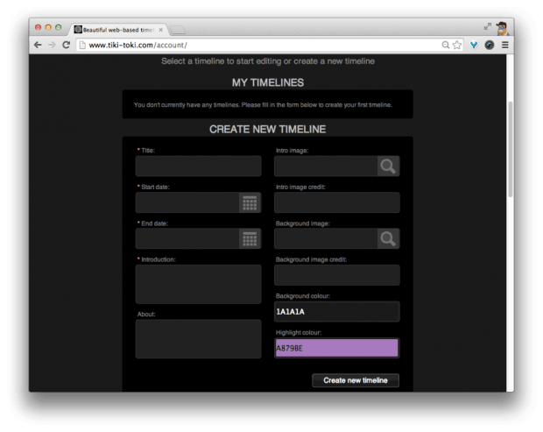
Основная часть
Tiki-Toki работает в браузере и не требует установки на компьютер пользователя.
Сервис дает возможность бесплатно создавать свои таймлайны и делиться ими со своими друзьями.
С помощью Tiki-Toki можно создавать любые шкалы времени.

Slide 8
Преимущества
Использование в учебной деятельности и не только.
Компактное расположение всей иерархии семейного древа в цифровом формате.
Инструмент для создания и выполнения образовательных проектов

Slide 9
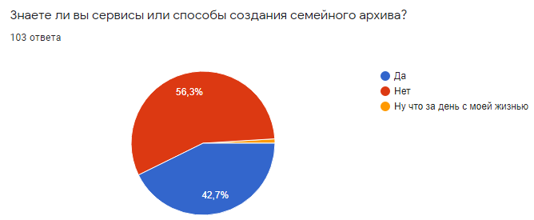
Опрос

Slide 10
Заключение
Подведем итог: мир не стоит на месте, именно поэтому, есть возможности для использования цифровых технологий даже в таких сферах, как родословная и генеалогическое древо.
Также, с помощью онлайн-сервиса Tiki-Toki появляется возможность к быстрому доступу информации о ком-либо или о чем-либо.

Slide 11
Благодарим за внимание!

Slide 12
Проект «Цифровой семейный архив»
Руководитель проекта: Аджиян Паша Саядович
Команда проекта: Ашихина Алина, Фазельдинова Анастасия, Попова Екатерина, Кураева София, Камалутдинова Аделина, Барышова Евгения, Шлыков Роман

